Slide 1
KONSEP “PHARMACEUTICAL CARE” (ASUHAN KEFARMASIAN) VS “CLINICAL PHARMACY” (FARMASI KLINIK)
1

Slide 2
PERIODE PERKEMBANGAN PROFESI FARMASI
⦿ Periode tradisional
⦿ Periode transisi
⦿ Periode farmasi klinik
⦿ Periode pharmaceutical care
2

Slide 3
PERIODE TRADISIONAL (< th 1960)
Menyediakan, membuat, mendistribusikan obat
Industri FA berkembang, produksi obat >>
Titik berat : menghasilkan produk obat u/ penggunaan oleh pasien
Peran apoteker menyempit/berkurang
3

Slide 4
PERIODE TRANSISI (TH. 1960-­‐1970)
Ilmu kedokteran maju
Masalah baru obat : adanya Reaksi Obat Merugikan (ROM/ADRs)
Biaya kesehatan >>
Tuntutan masyarakat ttg pelayanan bermutu tinggi
Apoteker menjadi overtrained & underutilised
4

Slide 5
Tahun 1960-­‐1965 di USA dan Inggris
Mulai muncul perkembangan fungsi & jenis pelayanan profesional 🡪 apoteker masuk ke ruangan (wards pharmacy)
🡪 Mendapat dukungan & penolakan dari profesional kesehatan
5

Slide 6
PERIODE FARMASI KLINIK
Esensi : Praktek farmasi klinik 🡪 Penerapan pengetahuan ttg obat berkaitan dg pasien dan status mediknya ~ kebutuhan terapi obatnya
Orientasi pasien
Adanya Interaksi dg tenaga kesehatan/ profesional lain
Tujuan ﬁlosoﬁs : memaksimalkan efek terapi, meminimalkan resiko, meminimalkan biaya, menghormati pilihan pasien
6

Slide 7
PERIODE PHARMACEUTICAL CARE
Cipolle, Strand & Morley (1998) :
“a practice in which the practitioner takes responsibility for a patient’s drug therapy needs, and is held accountable for this comitment”
7

Slide 8
Pharmaceutical Care in Health Care
 | Primary Focus | Knowledge Base | Responsibility in the drug use process
Medical Care | Diagnosis and Treatment of the patient’s disease | Pathophysiology | Prescribing
Nursing Care | Giving care to the whole patient during the cure or treatment | Biological, psychological, social, or spiritual human responses | Drug administration
Pharmaceutical Care | Identifying and meeting a patient’s drug-related needs | Pharmacotherapy | Identification, prevention, and resolution of drug therapy problems
8

Slide 9
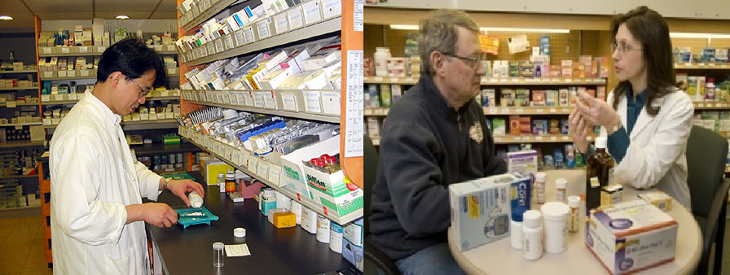
PERUBAHAN PERAN APOTEKER
9

Slide 10
DISPENSING PHARMACY
PHARMACEUTICAL CARE
Product business
Service (people) business
Bring the product to consumer
Bring the practitioner to patient
Decisions focus on the business
Decisions focus on the patient
Inventory generates revenue
Patient care generates revenue
Available service supports products
Available products support service
Success measured as Σ of Rx
Success measured as patient outcomes
10

Slide 11
FARMASI KLINIK
⦿ Dipelopori di USA oleh Hepler dan Strand
⦿ Deﬁnisi
Suatu ilmu kesehatan yang terspesialisasi, bertanggung jawab memastikan penggunaan obat yang aman & sesuai pada pasien, melalui penerapan pengetahuan & berbagai fungsi terspesialisasi dalam perawatan pasien yang memerlukan pendidikan khusus (spesialisasi) dan/ atau pelatihan terstruktur tertentu

Slide 12
PELAYANAN FARMASI KLINIK
⦿ Deﬁnisi
Penerapan pengetahuan obat untuk kepentingan pasien, dg memperhatikan kondisi penyakit pasien secara individu dan kebutuhannya untuk mengerti terapi obatnya
⦿ Tujuan
Memperbaiki mutu penulisan resep 🡪 penulisan resep yang bijak

Slide 13
Apakah perbedaan farmasi klinis dengan
pharmaceutical care?

Slide 14
Pelayanan farmasi klinis didasarkan kepada ﬁlosoﬁ
pharmaceutical care/
asuhan kefarmasian

Slide 15
DEFINISI
⦿ 1989 Hepler dan Strand : “the responsible provision of drug therapy for the purpose of achieving deﬁnite outcomes that improve a patient’s quality of life”
⦿ 1998 Cipolle, Strand & Morley : “a practice in which the practitioner takes responsibility for a patient’s drug therapy needs, and is held accountable for this comitment”

Slide 16
Deﬁnisi Pharmaceutical Care
Penyediaan pelayanan langsung, bertanggung jawab, berkaitan dengan obat, dengan maksud pencapaian hasil yang pasti & meningkatkan mutu kehidupan pasien

Slide 17
Unsur utama
PHARMACEUTICAL CARE
Medication related
Directly provided
Deﬁnite outcomes
Care
Quality of life
Responsibility

Slide 18
Pustaka
⦿ Barber, N and A. Willson, Clinical Pharmacy, 2nd ed., Churchill Livingstone-­‐Elsevier Ltd. , 2007
⦿ Cipolle RJ, LM Strand, PC Morley, Pharmaceutical Care Practice, The Clinician Guide, 2nd ed, 2005
⦿ Siregar, CJP dan E. Kumolosasi , Farmasi Klinik, Penerbit EGC, Jakarta, 2003

